Slide 1
Tvorba webových prezentácií
Ing. Igor Kollár, PhD.

Slide 2
1. Internet
Federal Networking Council definuje Internet ako globálnu informačnú sieť – sieť sietí, založenú na protokoloch TCP/IP.
súbor informácií, ktoré sú prístupné prostredníctvom tejto siete
komunita ľudí používajúcich túto počítačovú sieť
...

Slide 3
História Internetu
1970–80 internetový pravek
  1969 ARPANET – 4 spojené superpočítače
1980–90 internetový stredovek
  1982 TCP/IP – štandard v sieti ARPANET
  1984 DNS (Domain Name System)
1990 + internetový novovek
  1990 Prvý komerčný Internet service provider (ISP)
  1991 WWW sa stáva štandardom na Internete – autor: Tim Berners-Lee

Slide 4
História Internetu (1)
1957 V USA vzniká Advanced Research Project Agency (ARPA) neskôr premenovaná na DARPA (Department of Defense)
1969 ARPANET – 4 spojené superpočítače (decentralizovaná sieť)
1971 E-mail (Ray Tomlinson)..15 počítačov

Slide 5
História Internetu (2)
1973 University College of London & Royal Radar Establishment - > Arpanet
1979 Usenet (elektronické konferencie, UUCP)
1981 Bitnet (Because it’s time to network, diskusné skupiny - listserv)
1982 TCP/IP – štandard v sieti ARPANET

Slide 6
História Internetu (3)
1983 Od ARPANETu sa oddeľuje Milnet
1984 DNS (Domain Name System)
1986 Prvá verejnosti prístupná sieť Freenet Cleveland, USA
1988 Internet worm – prvý vírus v Internete
1989 Prvé maily komerčného charakteru v Internete
1990 Prvý komerčný Internet service provider (ISP), ARPANET zaniká

Slide 7
História Internetu (4)
1991 National Science Foundation (NSF) povoľuje komerčné aktivity na Internete
1991 WWW sa stáva štandardom na Internete – autor: Tim Berners-Lee (www.w3.com)
1992 Vzniká pojem surfovanie na Internete
1993 Mosaic-prvý grafický prehliadač webu

Slide 8
História Internetu (5)
kvantitatívny rozvoj internetu
  zvyšovanie rýchlosti a kapacity internetu
kvalitatívny rozvoj internetu
  používanie nových technológií (telefonovanie prostredníctvom internetu, videokonferencie)
elektronické obchodovanie
elektronické bankovníctvo

Slide 9
Princíp fungovania Internetu
Internet je založený na protokole TCP/IP. Skladá sa z dvoch častí: TCP a IP.
TCP je protokol zodpovedný za rozdelenie prenášaných údajov na časti (pakety). Rozdelenie údajov na časti umožňuje rýchlejší a bezchybnejší prenos v porovnaní s prenosom celej informácie na raz.
IP zabezpečuje smerovanie častí (paketov) medzi komunikujúcimi počítačmi. Každá časť je smerovaná samostatne, čo umožňuje rýchlejší prenos dát, lepšie využitie prenosových kapacít a zníženie rizika straty údajov.

Slide 10
Princíp fungovania Internetu
IP adresa - pomocou IP adresy sú počítače v sieti identifikované a sú na ne zasielané požadované pakety s údajmi. IP adresa sa skladá zo štyroch trojmiestnych čísel oddelených bodkou (napr. 192.108.132.66)

Slide 11
Organizácia Internetu
Aplikačná vrstva
Komunikačná vrstva
IP vrstva
Fyzická vrstva
Prečo je internet rozdelený na vrstvy?

Slide 12
Fyzická vrstva
Je prvotným predpokladom existencie internetu. Skladá s z hardvéru pracovný staníc (klientov) a serverov, ktoré majú byť súčasťou siete ako aj sieťových komponentov.
Klient
Server
Router
...

Slide 13
Fyzická vrstva
LAN
LAN
WAN
WAN
WAN
LAN
LAN
WAN
WAN
LAN
WAN – Wide Area Network
LAN
LAN – Local Area Network
Router

Slide 14
IP vrstva
IP je základným protokolom internetu. Všetky údaje zasielané cez internet sú pred odoslaním rozdelené na viaceré časti (pakety).
Zaslanie jednotlivých paketov prostredníctvom siete zabezpečuje protokol IP. Jeho úlohou je zaslať údaje od odosielateľa k prijímateľovi prostredníctvom siete čo možno najefektívnejšie
IP adresa: 192.160.44.34

Slide 15
Komunikačná vrstva
Zabezpečuje správne rozdelenie/zostavenie komunikovaných údajov.
Je tvorená dvomi protokolmi TCP (Transmission Control Protocol) a UDP (User Datagram Protocol).
TCP zodpovedajá za rozdelenie údajov na pakety pri odosielaní. Následne pomocou protokolu IP a fyzickej vrstvy sú pakety prenesené k prijímateľovi správy. Tu opäť nastupuje protokol komunikačnej vrstvy (TCP) ktorý z jednotlivých paketov zostaví správu.

Slide 16
Aplikačná vrstva
Je najvyššou vrstvou internetu.
Aplikačná vrstva sa na rozdiel od všetkých predchádzajúcich vrstiev nepodieľa na komunikácii v rámci siete. Jej úlohou je komunikácia medzi aplikáciami a komunikačnou vrstvou.
Obsahuje protokoly najvyššieho stupňa, ktoré zodpovedajú jednotlivým službám internetu WWW, E-mail, FTP, Telnet, ...

Slide 17
DNS – Domain Name System
IP adresa: 192.160.44.34
DNS adresa: www.ef.umb.sk
Ľahšie zapamätateľné ako IP adresa.
DNS podporilo komercionalizáciu internetu.

Slide 18
URL – Uniform Resource Locator
http://www.nbs.sk/kurzy/usd.htm
ftp://ftp.uakom.sk
mailto:student@ef.umb.sk
Obsahuje:
  Komunikačný protokol
  Doména
  Cestu k súboru (nepovinné)

Slide 19
Intranet
Privátna organizačná informačná sieť, ktorá je určená pre internú prevádzku v rámci jedného podniku. Informácie šírené Intranetom sú určené spravidla všetkým zamestnancom bez ohľadu na oblasť, v ktorej v organizácii pôsobia. Intranetové aplikácie sú zamerané predovšetkým na zabezpečenie prístupu k informáciám, podporu rozhodovania, podporu spolupráce, znalostný manažment

Slide 20
Extranet
Používa sa pri riadení partnerských vzťahov organizácií. Prepojenie organizácií prostredníctvom Extranetu prináša viaceré výhody. Medzi najvýznamnejšie patrí skrátenie času dodávky tovarov a služieb od dodávateľov a efektívnejšie plánovanie výroby u dodávateľa.

Slide 21
Základné služby Internetu
Všetky služby internetu vychádzajú z koncepcie TCP/IP.
Každá služba je založená na príslušných komunikačných protokoloch.
Medzi základné služby Internetu patrí:
World Wide Web (WWW),
elektronická pošta (E-mail),
File Transfer Protocol (FTP),
Terminálové služby,
...

Slide 22
World Wide Web
World Wide Web predstavuje systém stránok, ktoré sú navzájom prepojené pomocou hypertextových odkazov (hypertextových väzieb), t.j. zvýraznených slov, slovných spojení alebo obrázkov, ktoré odkazujú na inú časť tej istej stránky alebo na inú stánku. Služba WWW predstavuje jeden z najpoužívanejších prostriedkov komunikácie na internete.
Organizácie používajú službu WWW predovšetkým na poskytovanie informácií o sebe a svojej činnosti, propagáciu výrobkov a služieb, objednávanie tovarov a služieb, prípadne nákup prostredníctvom internetu.

Slide 23
Protokoly WWW
URL (Uniform Resource Location) je štandard stanovený pre jednoznačný zápis umiestnenia zdroja v rámci Internetu. Používajú ho aj ostatné služby.
HTTP (Hypertext Transfer Protocol) je aplikačný protokol slúžiaci na prenos WWWstránok medzi serverom a klientom.
HTTPS (Hypertext Transfer Protocol Secure) je prenos podobný ako HTTP, ale je šifrovaný. Využíva sa predovšetkým pri internetbankingu.
HTML (HyperText Markup Language) je značkovací jazyk používaný na tvorbu WWW stránok. Jazyk HTML je tvorený značkami (tagmi), ktoré popisujú jednotlivé objekty na WWW stránke a ich umiestnenie.

Slide 24
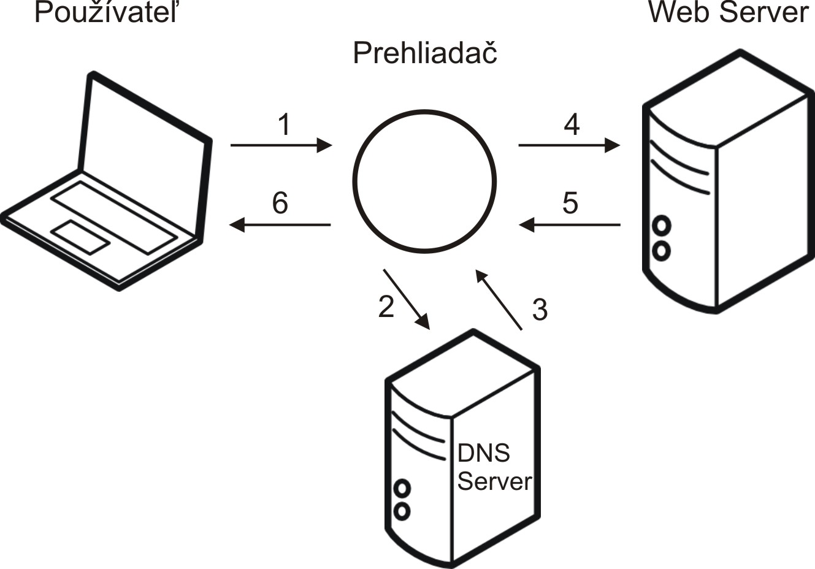
Statické WWW stránky

Slide 25
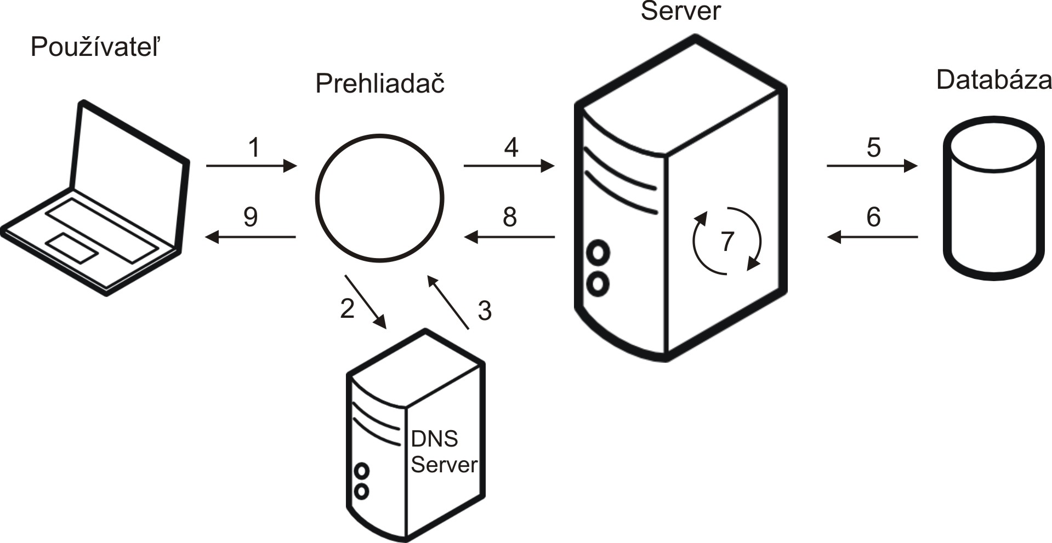
Dynamické WWW stránky

Slide 26
File Transfer Protocol
Pomocou FTP môžeme preniesť súbor, alebo aj celé adresáre na FTP server, kde sú prístupné ďalším používateľom.
FTP umožňuje zdieľanie potrebných súborov v organizácii.
Ďalšie využitie FTP sa dá nájsť v zálohovaní vlastných dát na serveri. Používa sa aj vo veľkých podnikových sieťach typu Intranet, kde slúži ako rýchly a lacný prostriedok prenášania dôležitých dokumentov.
FTP sa taktiež využíva pri publikovaní dokumentov na Internete.

Slide 27
Elektronická pošta
Rast popularity elektronickej pošty nastal od roku 1990.
Založená na architektúre klient/server.
Protokoly elektronickej pošty: SMTP, POP3, MIME.
adresa: meno@pocitac.sk
  meno – meno používateľa
  pocitac – doména druhej úrovne
  sk – doména prvej úrovne

Slide 28
Terminálové služby
Terminálové služby sú akoby nasledovníkom Telnet-u, pretože vychádzajú z rovnakého princípu: umožňujú používateľovi prihlásiť sa na vzdialený počítač a pracovať na ňom, akoby sedel priamo pri ňom. Na rozdiel od svojho predchodcu má v tomto prípade používateľ k dispozícii grafické používateľské rozhranie, čiže pracovnú plochu vzdialeného počítača, prenášanú na jeho monitor.

Slide 29
Diskusné skupiny
Diskusné skupiny sú určené pre ľudí, ktorí sa zaujímajú o určitý obor. Sú založené na rozosielaní elektronických správ (e-mailov). Príspevky sú zasielané na „listserver“, ktorý ich následne rozosiela všetkých účastníkom príslušnej diskusie.
Diskusné skupiny boli vytvorené ešte pred technológiou WWW. Vtedy bolo nutné, aby účastník diskusnej skupiny presne poznal adresu „listservera“. Každý účastník musel okrem adresy poznať aj príkazy, ktoré zadával do správ odosielaných na „listserver“. Dnes sú už tieto služby integrované do WWW, čo poskytuje jednotlivých diskutujúcim podstatne vyšší komfort.

Slide 30
IP telefonovanie
IP telefonovanie je prenos digitalizovaného hlasu prostredníctvom Internetu.
V začiatkoch bolo IP telefonovanie určené výlučne na prenos zvuku medzi dvomi počítačmi. Vďaka rozvoju informačno-komunikačných technológií je prenášať okrem zvukového záznamu aj obraz.
V súčasnosti okrem prenosu signálu medzi počítačmi je možné z počítača prenášať zvukový signál aj do pevných a mobilných sietí.

Slide 31
Peer to Peer siete
Prvou Peer to Peer aplikáciou bol Napseter uvedený do prevádzky v roku 1999. Išlo o program určený na zdieľanie hudobných súborov prostredníctvom internetu. Prevádzku ukončil v roku 2001.
Siete Peer to Peer však fungujú dodnes. Základom ich prežitia je decentralizácia, ktoré znemožňuje postihnuteľnosť prevádzkovateľa siete. Peer to Peer siete totiž nemajú žiadne servery, ktoré by centrálne zhromažďovali dáta. Na šírenie údajov v sieti sú využívané počítače jednotlivých používateľov (výpočtový výkon a diskový priestor).
Rizikom Peer to Peer sietí pre používateľov je predovšetkým porušovanie autorských práv a šírenie počítačových vírusov.

Slide 32
Gopher
Gopher môžeme charakterizovať ako predchodcu WWW. Je to aplikáciu, ktorá umožňovala distribúciu, vyhľadávania a prijímanie dokumentov prostredníctvom Internetu.
Umožňuje prezeranie hierarchicky usporiadaných a vzájomne prepojených údajov, ktoré však boli vždy v textovej podobe.
S rozširovaním služby WWW počet používateľov Gopher-u výrazne poklesol.

Slide 33
2. Základné otázky webdizajnéra
Aké informácie bude web obsahovať?
Komu budú tieto informácie určené?
Ako budú informácie šírené cieľovej skupine?
Aká bude miera interaktivity webu s jeho používateľom?

Slide 34
Optimalizácia pre rôzne rozlíšenia
Aké je optimálne rozlíšenie? Bohužiaľ jednoznačná odpoveď na túto otázku neexistuje.
Východiskom sú informácie o súčasných/budúcich návštevníkoch.
Musíte si teda stanoviť „kritické množstvo používateľov“. Pod týmto pojmom rozumieme počet návštevníkov našej stránky, ktorým sa stránka musí zobraziť korektne.
javascript:resizeTo(1024,768)

Slide 35
Fixný webdizajn
Fixný webdizajn znamená, že stránka bude pri akomkoľvek rozlíšení zaberať rovnaký počet bodov. Používateľom s vyšším rozlíšením zaberie len časť rozlíšenia monitora. Používatelia s nižším rozlíšením si budú musieť stránku posúvať.
Výhodou je, že stránka na akomkoľvek rozlíšení bude vždy presne rovnaká. Nedôjde teda k presunutiu alebo preskupeniu objektov.
Nevýhodou je, že pri používateľoch s vyšším rozlíšením nebude naplno využitý potenciál ich rozlíšenia.

Slide 36
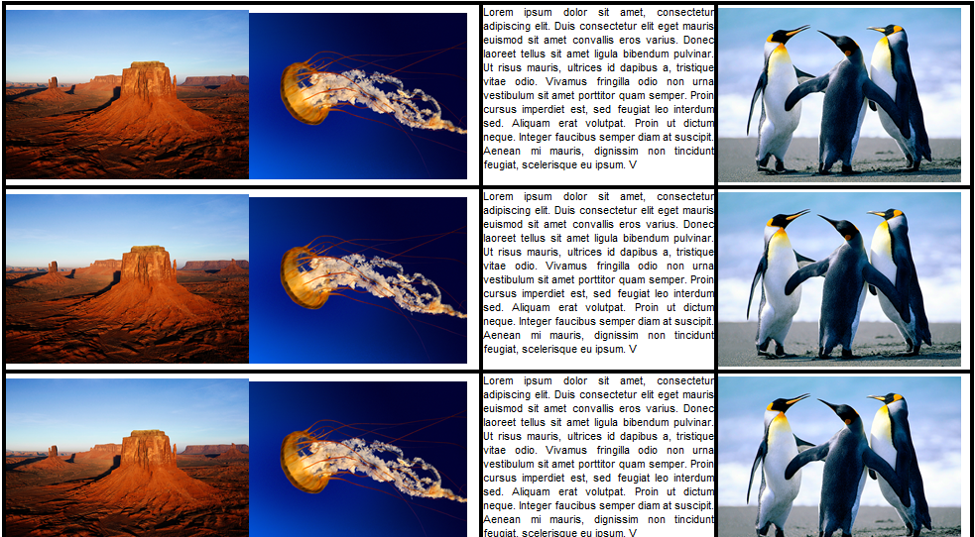
Zobrazenie pri správnom rozlíšení

Slide 37
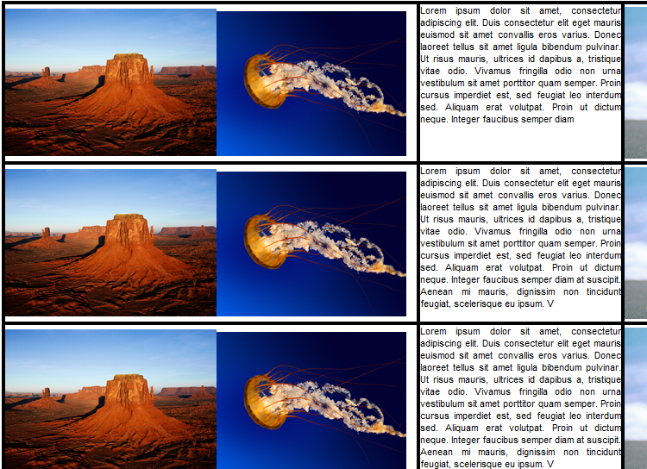
Zobrazenie pri menšom rozlíšení

Slide 38
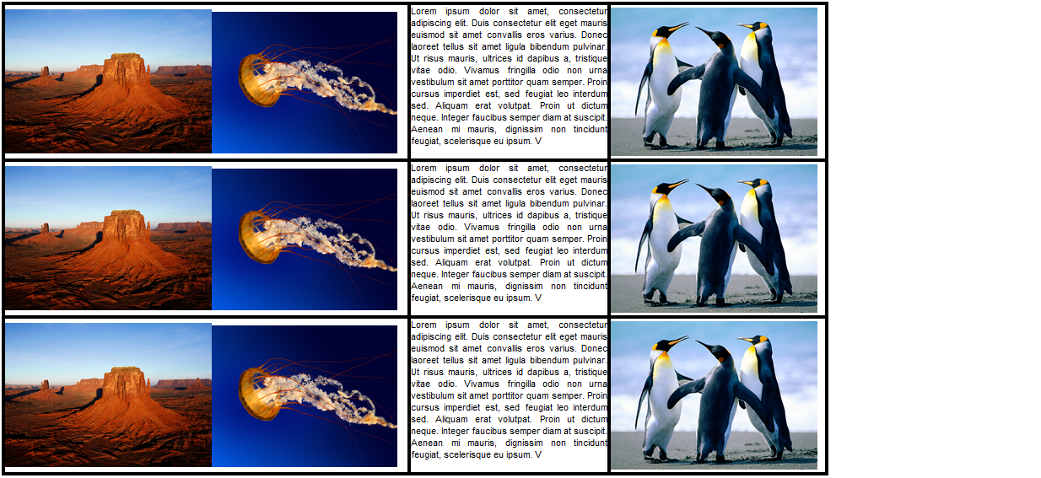
Zobrazenie pri väčšom rozlíšení

Slide 39
Relatívny webdizajn
Relatívny webdizajn znamená, že stránka sa prispôsobí rozlíšeniu monitory. Pri zobrazení stránky na vyššom rozlíšení sa celá stránka roztiahne. Pri zobrazení stránky na nižšom rozlíšení sa celá stránka bude snažiť zmestiť do daného počtu bodov.
Za výhodu to môžeme považovať preto, že stránka využije celý priestor monitora.
Nevýhodou je zmena rozloženia jednotlivých objektov na stránke.

Slide 40
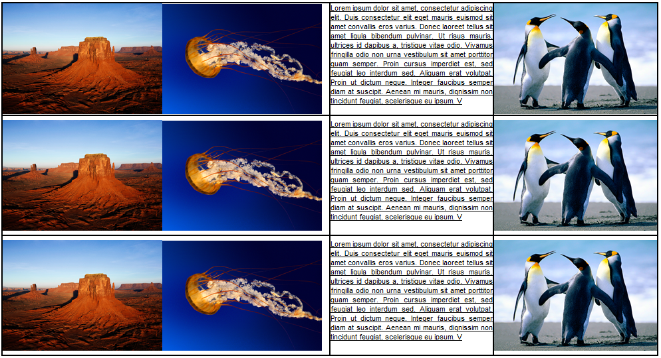
Zobrazenie pri správnom rozlíšení

Slide 41
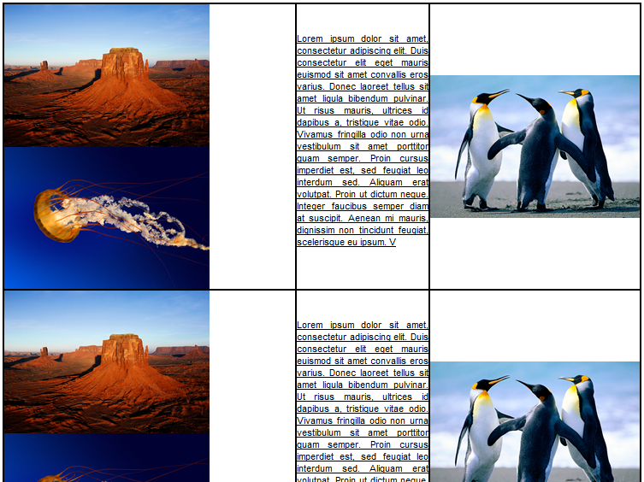
Zobrazenie pri menšom rozlíšení

Slide 42
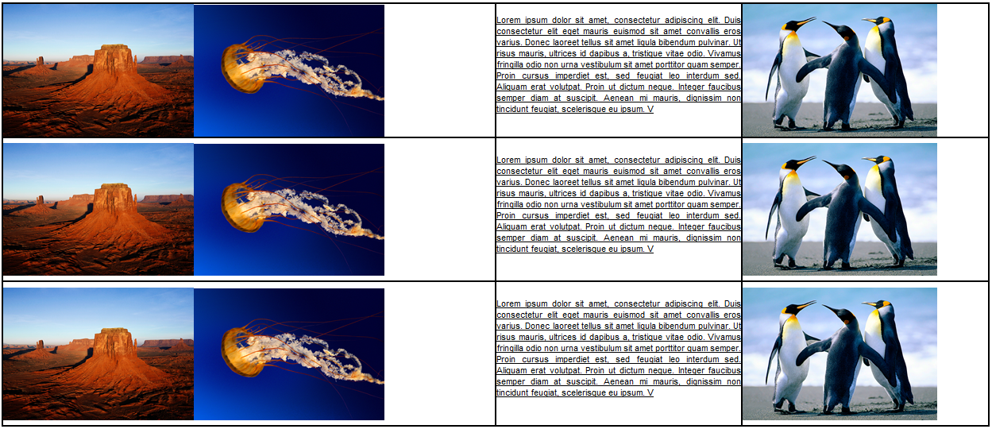
Zobrazenie pri väčšom rozlíšení

Slide 43
Optimalizácia pre rôzne prehliadače
Programovacie jazyky používané na WWW sú síce štandardizovaná, avšak to neznamená, že vytvorený web sa vo všetkých prehliadačoch bude zobrazovať rovnako.
Webmaster sa musí rozhodnúť, pre ktoré prehliadača bude web optimalizovať.
Neustále sledovať verzie vybraných prehliadačov a testovať funkčnosť webu.

Slide 44
Obrázky na web stránkach
Používanie obrázkov na weboch je v súčasnosti nevyhnutnosťou.
Úlohou webdizajnéra je optimalizovať použité obrázky tak, aby zbytočne nespomaľovali načítanie jednotlivých stránok. Webdizajnér by mal vedieť, ako sa majú obrázky vytvárať, používať, komprimovať a ukladať.
Prvým aspektom, ktorému je potrebné venovať pozornosť sú dva typy obrázkov používaných na webe: vektorové a rastrové.

Slide 45
Rastrová grafika
Obrázok uložený v rastrovom formáte tvoria definície jednotlivých bodov obrázku. Obrázok je teda vytvorený bod po bode. Každý bod obrázku ma priradenú farbu. Podľa farebnej škály je možné rozdeliť rastrové formáty na monochromatické, odtiene šedej a farebné.

Slide 46
GIF
Je najstarším obrazovým formátom používaným na internete a preto je veľmi populárny (vyvinutý v roku 1987).
Jeho použitie je efektívne pri obrázkoch, ktoré obsahujú maximálne 256 farieb. Aj napriek tomuto na prvý pohľad výraznému obmedzeniu, sa tento formát hojne využíva aj v súčasnosti.

Slide 47
JPEG
Formát JPEG bol od začiatku koncipovaný na ukladanie fotografií. Je to jediný rozšírený obrazový formát, ktorý pracuje so stratovou kompresiou. Optimalizácia prebieha predovšetkým v oblasti ľudským okom menej viditeľnej. Namiesto zmeny jasu mení JPEG farebnosť bodov.
JPEG je vhodné používať na ukladanie obrázkov s veľkým počtom rôznych farieb, pričom jemná zmena farebnosti obrázkov nám neprekáža.

Slide 48
PNG
Je najnovší z trojice spomínaných rastrových formátov. Podobne ako formát GIF používa bezstratovú kompresiu, tj. kvalita obrázka zostáva nezmenená. Dokáže však pracovať s oveľa širšou paletou farieb „true color“.
Podobne ako formát GIF, aj PNG umožňuje transparentnosť, postupnú aproximáciu zobrazenia.
Aj napriek početným výhodám sa používanie tohto formátu na webe rozširuje len pomaly.

Slide 49
Vektorová grafika
Ukladanie obrázkov vo vektorovom formáte je založené na úplne inom princípe ako rastrová grafika. Neukladajú sa informácie o jednotlivých bodoch obrázku, ale o objektoch, ktorá sa na obrázku nachádzajú. Hlavnou výhodou oproti rastrovej grafike je neobmedzená možnosť priblíženia obrázku bez zníženie kvality. Zaznamenávanie informácií o použitých objektoch je založené na definícii objektu, jeho výplne, farby, polohy, veľkosti, uhlu otočenia atď. Spôsob zaznamenávania údajov o objektoch limituje použitie tohto formátu. Vektorové formáty sú vhodné len na obrázky, ktoré sú tvorené objektmi. Nehodia sa teda na ukladanie fotografií.

Slide 50
SVG
je momentálne jediným s vektorových formátov, ktorý našiel svoje uplatnenie na webe. Jedná sa o otvorený formát určený na dvojrozmernú vektorovú grafiku a zmiešanú vektorovú a rastrovú grafiku. V roku 2001 sa stal odporúčaným štandardom konzorcia Wordl Wide Web. V súčasnosti je podporovaný takmer všetkými prehliadačmi bez potreby inštalácie ďalšieho softvéru. Formát SVG Tiny má širokú podporu aj v mobilných zariadeniach, pre ktoré bol v roku 2003 prijatý v rámci 3GPP ako povinný formát pre vektorovú grafiku.

Slide 51
Primeraná veľkosť obrázkov
Pri tvorbe webových stránok je nutné dbať na to, aby boli obrázky uložené v takom rozmere, ako budú použité na stránke.
Problém vzniká preto, že v HTML kóde je možné nastaviť inú zobrazenú veľkosť obrázka ako jeho fyzické rozlíšenie.
Pri zobrazení sa totiž cez sieť prenáša obrázok v pôvodnej veľkosti (800x600 bodov) a následne je pri zobrazení zmenšený na požadovaný rozmer (80x60 bodov).

Slide 52
3. Zásady tvorby web stránok
Webdizajn nemá presné pravidlá.
Neexistuje univerzálne riešenie zaručujúce úspech.
Webdizajnér musí poznať základné technológie použité na WWW stránkach, ich možnosti ale aj obmedzenia.
Zároveň musí mať umelecké cítenie, aby dokázal vhodným spôsobom kombinovať všetky typy objektov (text, obrázky, pozadie, animácie, formuláre, tabuľky, a iné).
Statický vs. Dynamický web

Slide 53
7 pravidiel dizajnu
To, že niečo môžete urobiť ešte neznamená, že by ste to urobiť mali.
Výnimka potvrdzuje pravidlo.
Sudcom a porotou sú koneční používatelia.
Webdizajnér by sa mal usilovať o získanie čo najširších znalostí a skúseností.
Najlepším prístupom je skromnosť.
Nikto na svete sa nedokáže zavďačiť všetkým ľuďom.
Snažte sa udržať si prehľad o špecifikáciách a štandardoch.

Slide 54
Navigácia
Navigácia má pre návštevníka niekoľko významov:
poskytuje mu oporné body,
hovorí, čo všetko na webe je,
hovorí, ako stránky používať.

Slide 55
Globálna navigácia
Musí na nachádzať na každej stránke na rovnakom mieste, v rovnakej forme a štruktúre.
Malo by ju tvoriť nasledovných päť prvkov:
logo,
primárna navigácia,
odkaz na domovskú stránku,
vyhľadávanie,
pomôcky.

Slide 56
Jednoduchý test navigácie
Na ktorejkoľvek stránke webu by ste mali vedieť bez váhania odpovedať na nasledujúce otázky:
O aký web sa jedná? (logo)
Na akej som stránke? (názov stránky)
Aká sú sekcie primárnej navigácie webu?
Aké možnosti máte na tejto úrovni? (lokálna navigácia)
Kde sa nachádzate v hierarchii webu?
Akým spôsobom môžete vyhľadávať?

Slide 57
Domovská stránka
Rozhodovanie o tom, či si návštevník prezrie obsah Vášho webu rozhodujúcou mierou ovplyvňuje domovská stránka. Jej úlohou je jasne naznačiť návštevníkovi cestu, ktorou sa dostanem k informáciám, ktoré hľadal.
Informácie, ktoré by mala:
  logo a poslanie webu,
  hierarchia webu,
  vyhľadávanie,
  obsahové a funkčné upútavky.

